Slide 1
Падагульненне і сістэматызацыя вывучанага па тэме
“Займеннік”

Slide 2
паглыбіць і сістэматызаваць веды па …,
удасканальваць уменні…(адрозніваць…, выяўляць…, выкарыстоўваць…)

Slide 3
Паглыбіць і сістэматызаваць веды па асноўных пытаннях тэмы;
удасканальваць уменні адрозніваць разрады займеннікаў паводле значэння, выяўляць іх сэнсавую і граматычную ролю ў тэксце, выкарыстоўваць іх ва ўласных выказваннях.

Slide 4

Людзі без людзей
жыць не могуць

Slide 5


Slide 6
Ад нябёсаў да зямлi сем сцяжынак праляглi

Slide 7

Вясёлка

Slide 8
Шустранькi, маленькi,
Сам у шэрай свiтцы
Шукае канапелькi,
Каб трохi пажывiцца

Slide 9
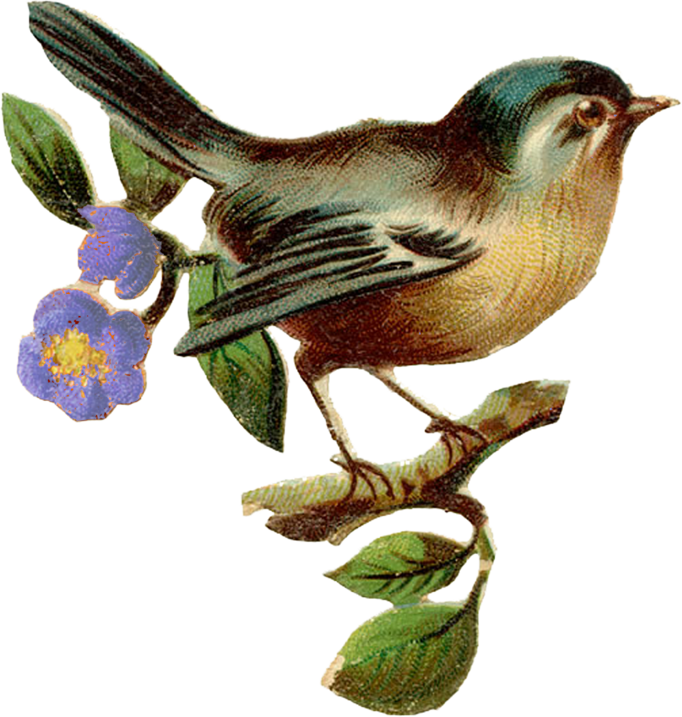
Верабей

Slide 10
Ля дарогi шарык белы,
Вецер б’е, а шарык цэлы.
А як дзьмухнуць хлапчукi –
Пух ляцiць ва ўсе бакi.

Slide 11
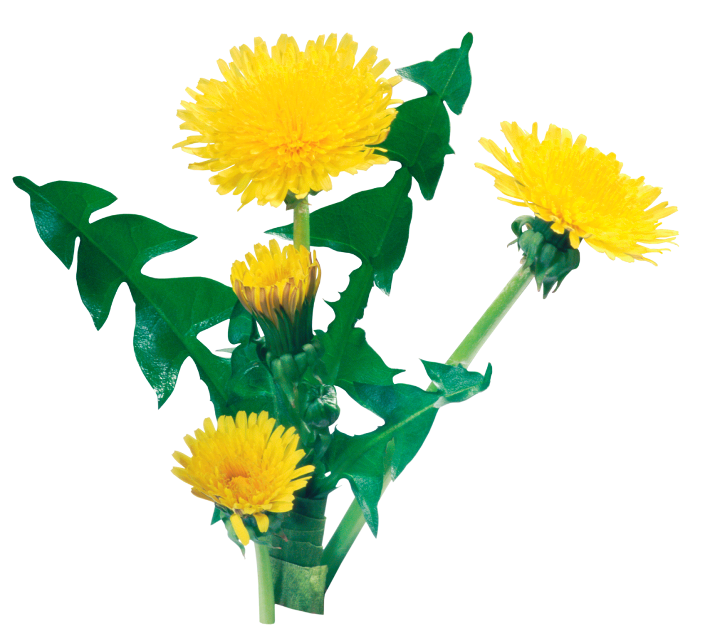
Дзьмухавец

Slide 12
Летам носiць ён кажух,
Мае свой абход пчалiны,
Уплятае мёд за двух
I збiрае ў рот малiны.

Slide 13

Мядзведзь

Slide 14
Летам шэранькi, зiмой беленькi

Slide 15
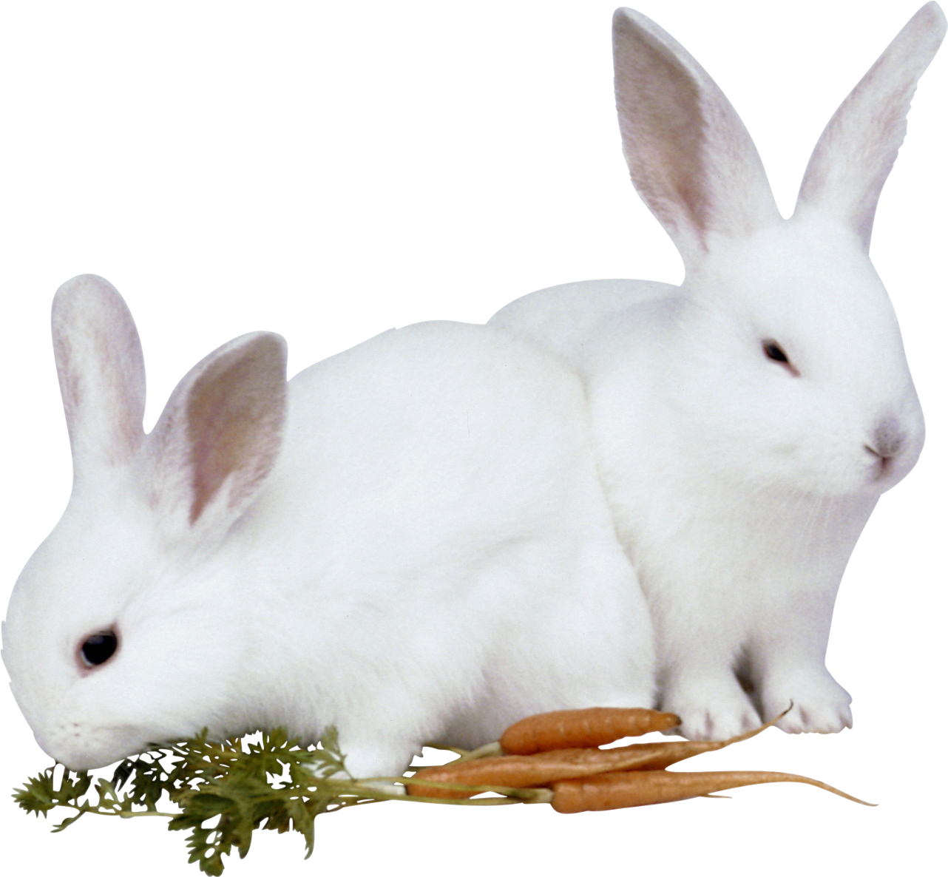
Заяц

Slide 16
Уздоўж дарогi сталi ў рад
Сёстры, нiбы на парад.
У спаднiчках белых, вузкiх,
У зялёных пышных блузках.

Slide 17

Бяроза

Slide 18
З высокай дарогi глядзiць бычок кругларогi.

Slide 19
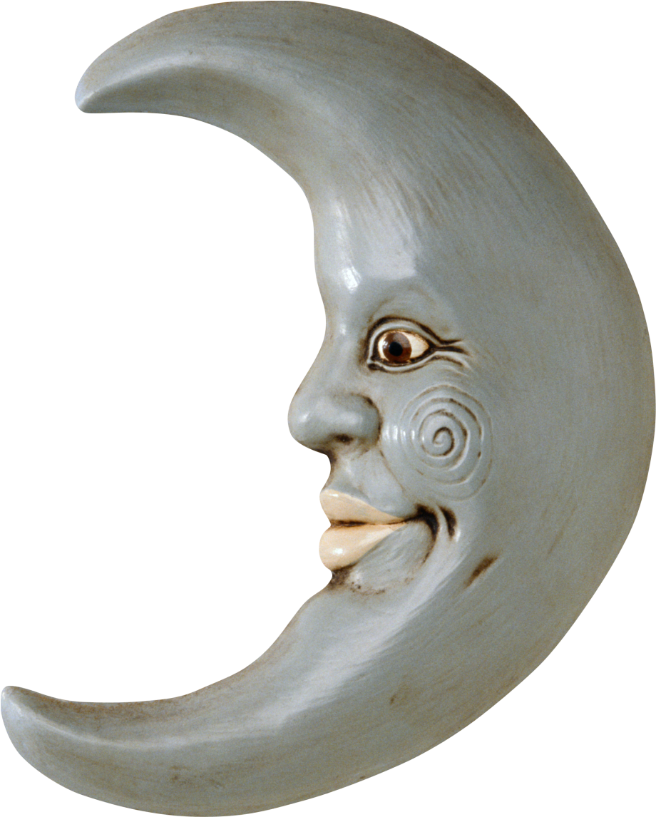
Месяц

Slide 20
Скручана, змучана,
па хаце скача.

Slide 21
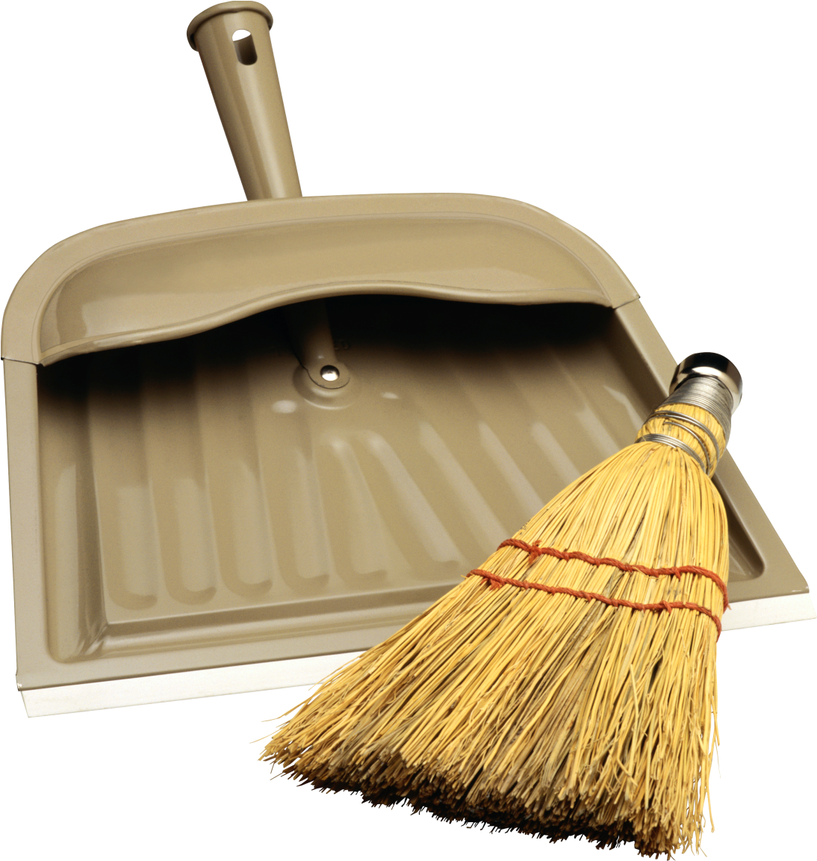
Мятла

Slide 22
У тралейбуса, трамвая
Ёсць i трэцi брат. Хто знае?
Ён людзей таксама возiць,
На прыпынку затармозiць.
I глядзiш – няма натоўпу.
Здагадалiся? …

Slide 23
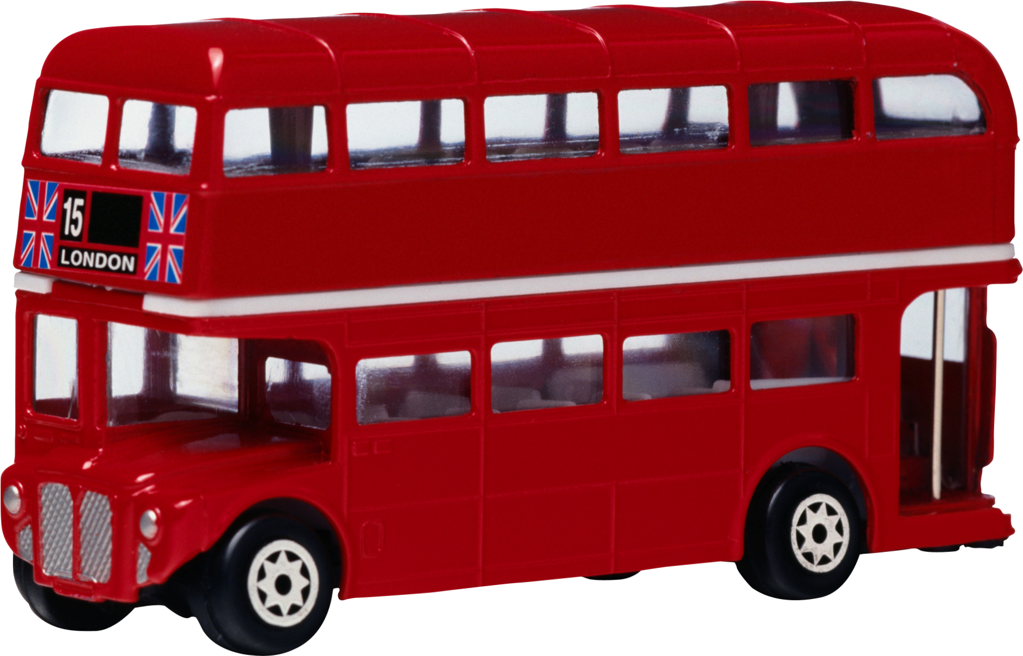
Аўтобус

Slide 24

Раз, два, тры, чатыры, пяць,
Я не маю часу спаць:
Ведаю спачатку-зраблю я зарадку.
Першае заданне – гэта прысяданне…
То сагнуся я ў дугу, то на месцы пабягу.
А пасля прыгожа
Засцілаю ложак.
Чышчу зубы, мыю вушы,
Пяць хвілін стаю пад душам.
Дожджык чвошча па спіне,
Дожджык слухае мяне.

Slide 25
Што такое займеннік?
Якім займеннікам множнага ліку мы карыстаемся, звяртаючыся да аднаго чалавека?
Які займеннік не мае формы назоўнага склону?
Чаму так лёгка зблытаць адносныя і пытальныя займеннікі?
На колькі разрадаў па значэнні падзяляецца займеннік?
Якія займеннікі ніколі не пагаджаюцца?

Slide 26
У вераб'я багатая сям'я: у кожнага верабейкі па тры капейкі
Я яму пра абразы, а ён мне пра гарбузы.
Свой час ягадзе, свой час баравіку
Не маё гарыць - не мне тушыць
Праз аднаго барана ўвесь статак паганы
Які пастух, такая й чарада
Хто сам сябе хваліць, няхай таго пярун спаліць
Не капай ямы нікому, каб не ўпасці самому.

